Slide 1
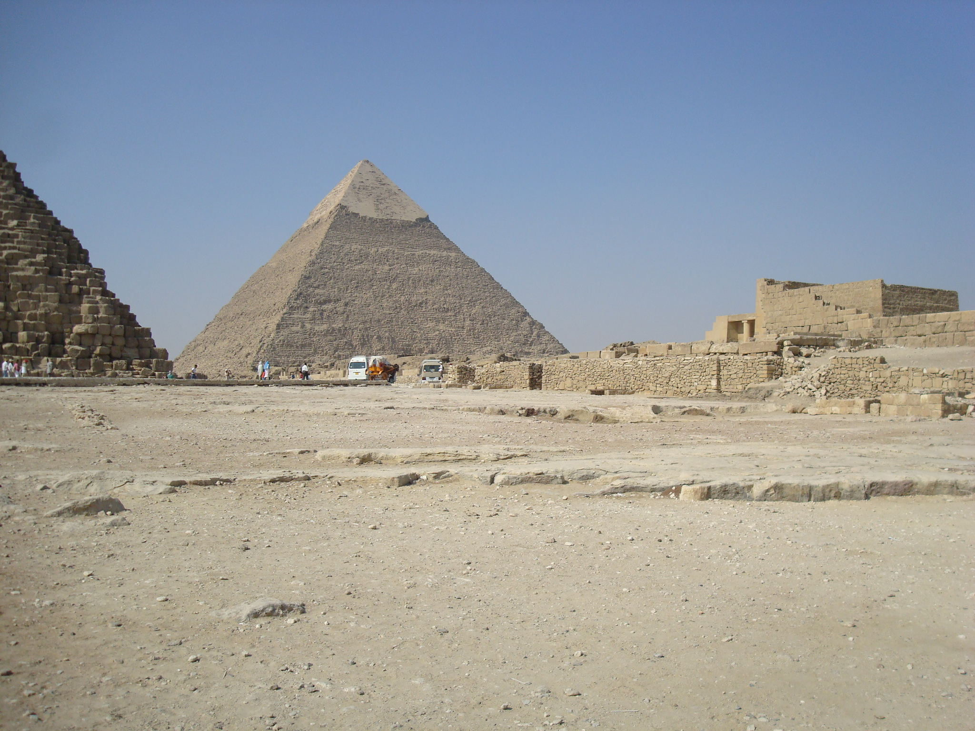
UM PASSEIO
PELO
EGITO
Avanço Automático

Slide 2
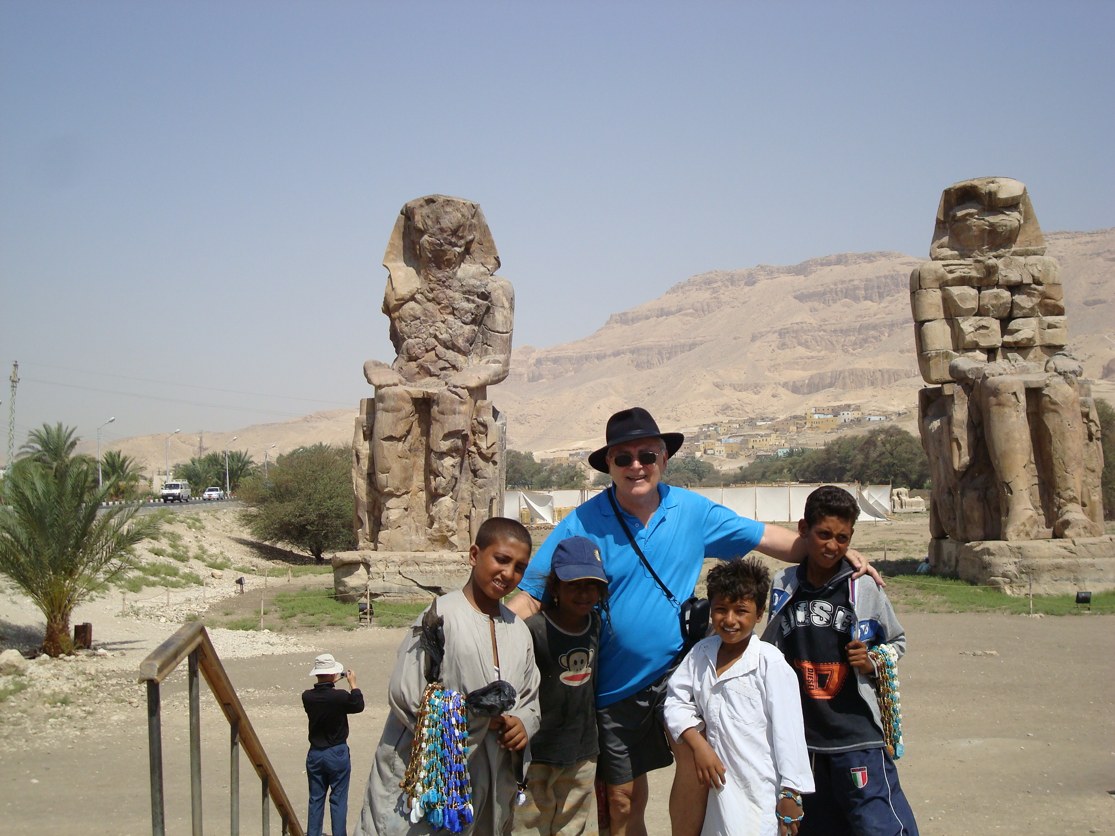
Colossos de Mêmnon, estátuas do faráo Amenófis III, situadas na necrópole da cidade
Antiga de Tebas, a oeste de Luxor, no Egito.
O Escritor Toninho Vendramini com crianças Egípcias

Slide 3
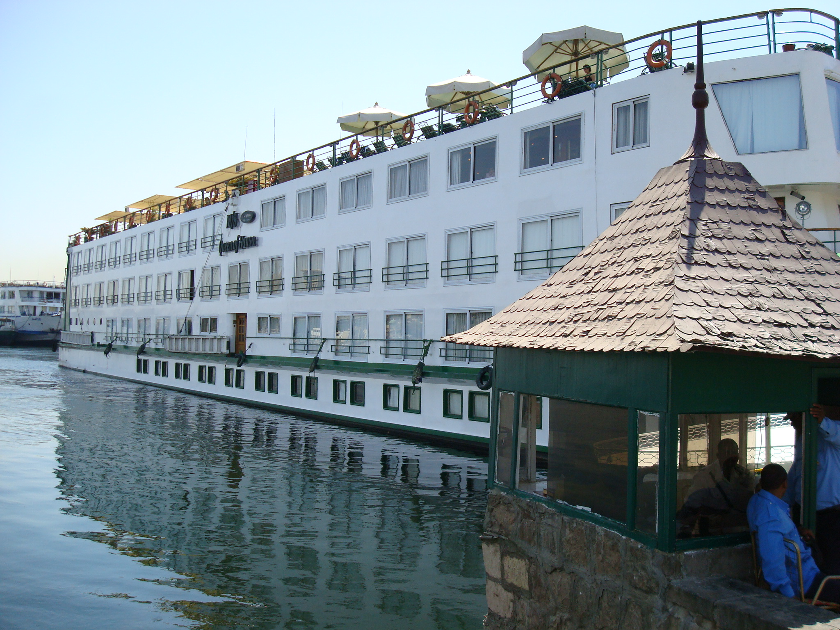
Nosso Cruzeiro pelo Rio Nilo
A bordo do Queen of Hansa.

Slide 4
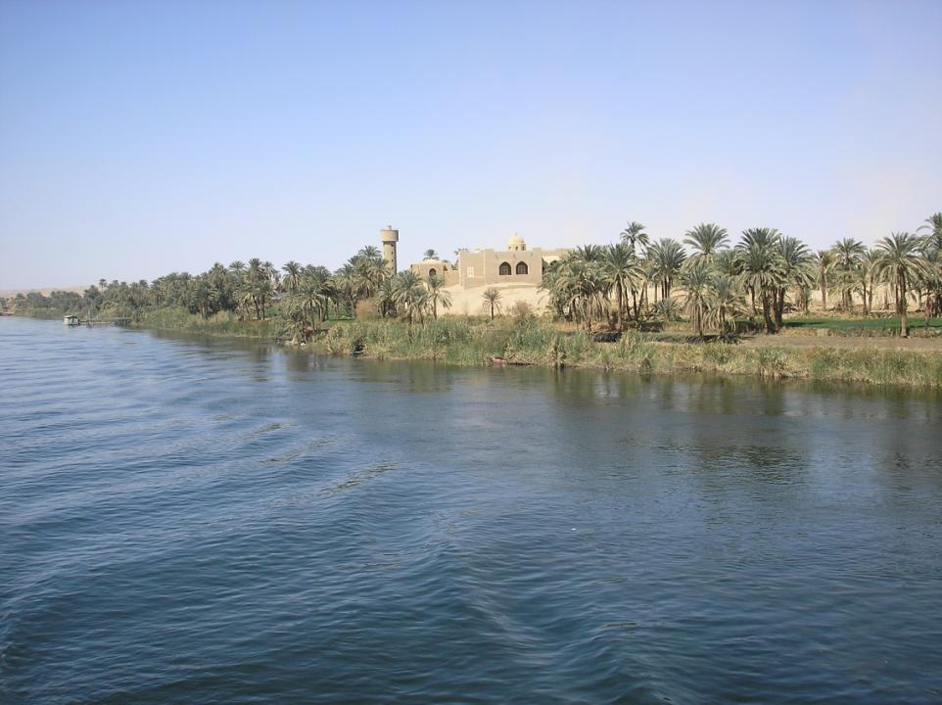

Slide 5
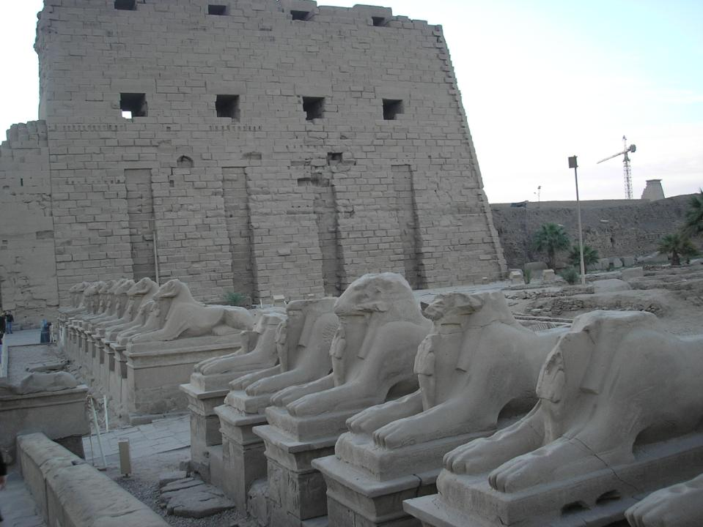
Templo de Karnak
Tem esse nome devido a uma aldeia vizinha chamada El-Karnak, mas no tempo dos grandes faraós esta aldeia era conhecida como Ipet-sut (o melhor de todos os lugares),designando o templo principal destinado ao Deus Amom-Rá.
Notes:
TEMPLO DE KARNAC

Slide 6
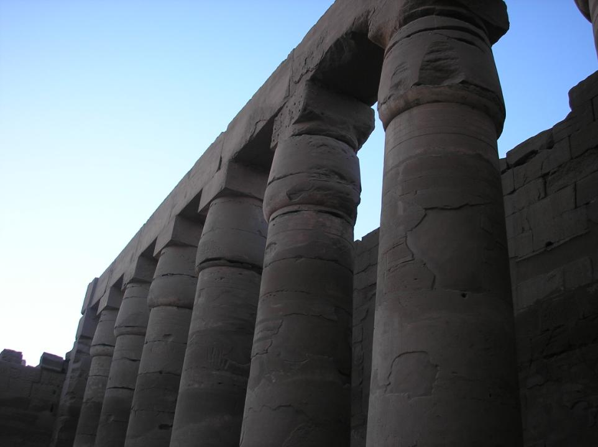

Slide 7
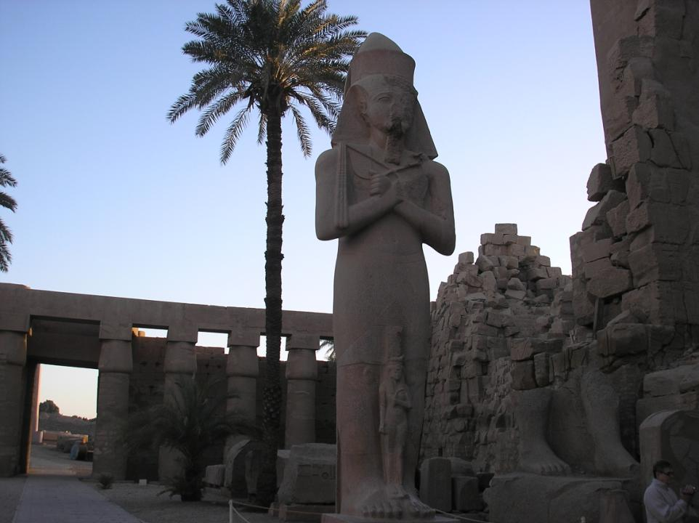
Ramsés II foi o terceiro faraó da XIX dinastia egípcia, uma das que compõem o Império Novo. Reinou entre aproximadamente 1279 a.C. e 1213 a.C. O seu reinado foi possivelmente o mais prestigioso da história egípcia tanto no aspecto econômico, administrativo, cultural e militar. Foi também um dos mais longos reinados da história egípcia. Houve 11 Ramsés no reino do Egito, mas apenas ele foi chamado de Ramsés, o Grande.
Notes:
RAMSES II Y NEFERTARIS

Slide 8
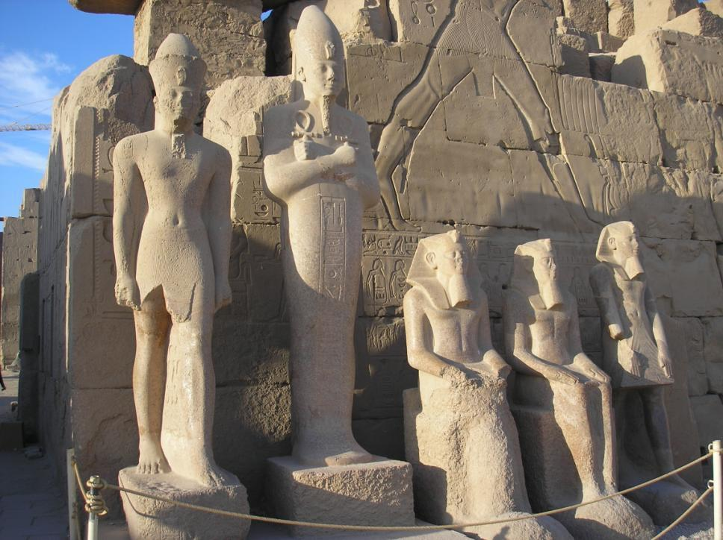

Slide 9
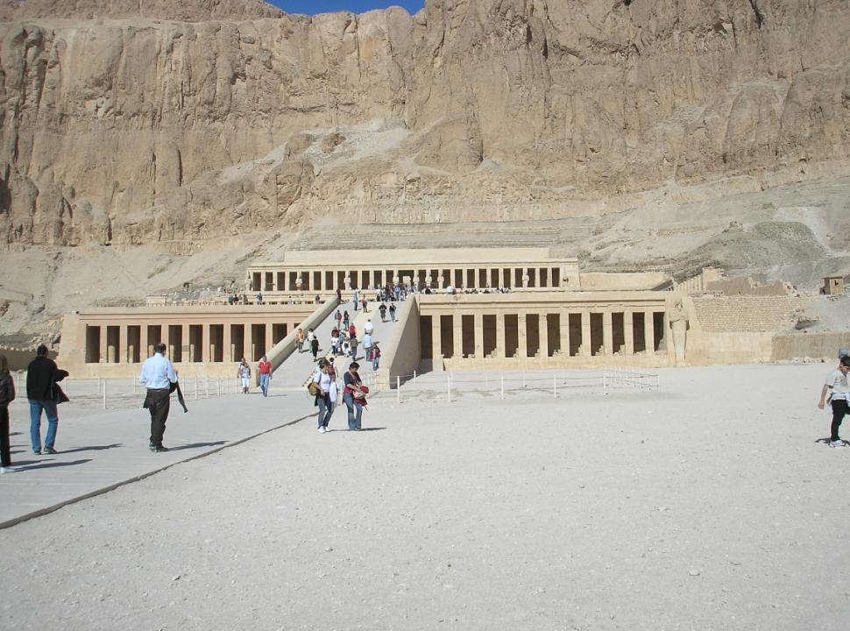
TEMPLO DA RAINHA HATSHEPSUT
nasceu em Tebas. Era a filha mais velha do rei Tutmés I e da rainha Amósis.
Notes:
(S. XV a. C.)

Slide 10
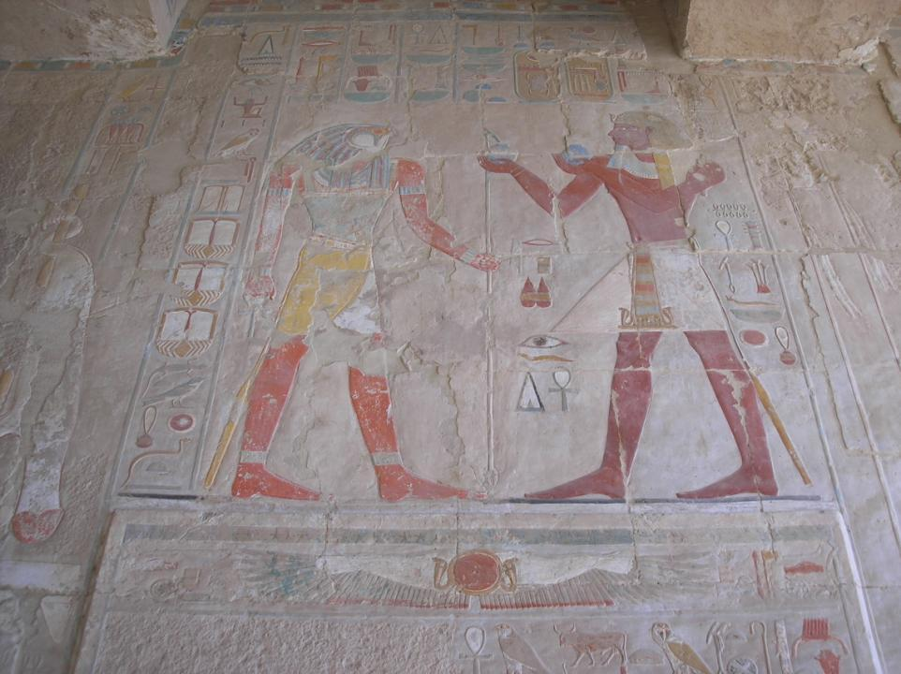

Slide 11
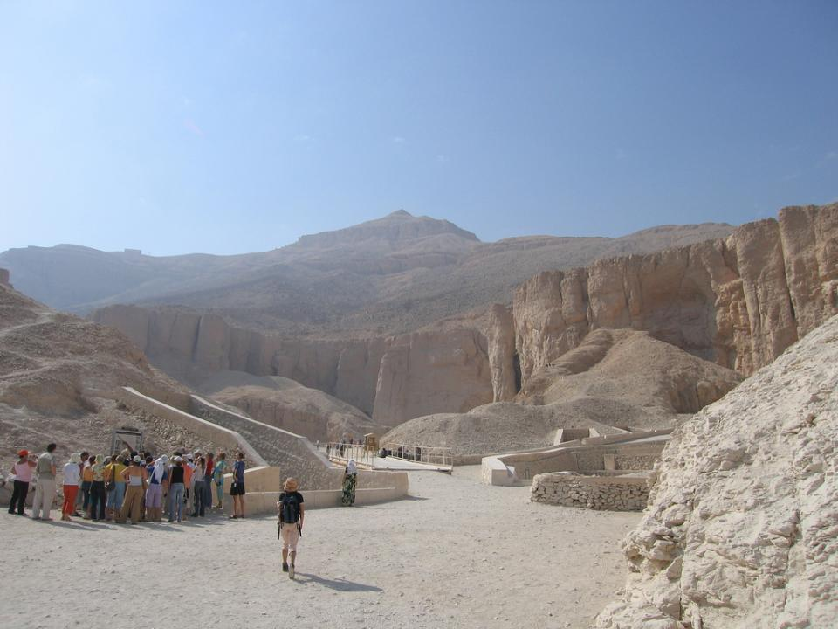
O Vale dos Reis
É um vale no Egito onde, por um período de quase 500 anos entre os séculos XVI-XI a.C., as tumbas foram construídas para os faraós e poderosos nobres. Está localizado na margem oeste do Rio Nilo oposto a Tebas (atual Luxor). Consiste em dois vales, Vale Oriental (onde a maioria da tumbas reais estão situadas) e o Vale Ocidental.
Notes:
EL VALLE DE LOS REYES

Slide 12
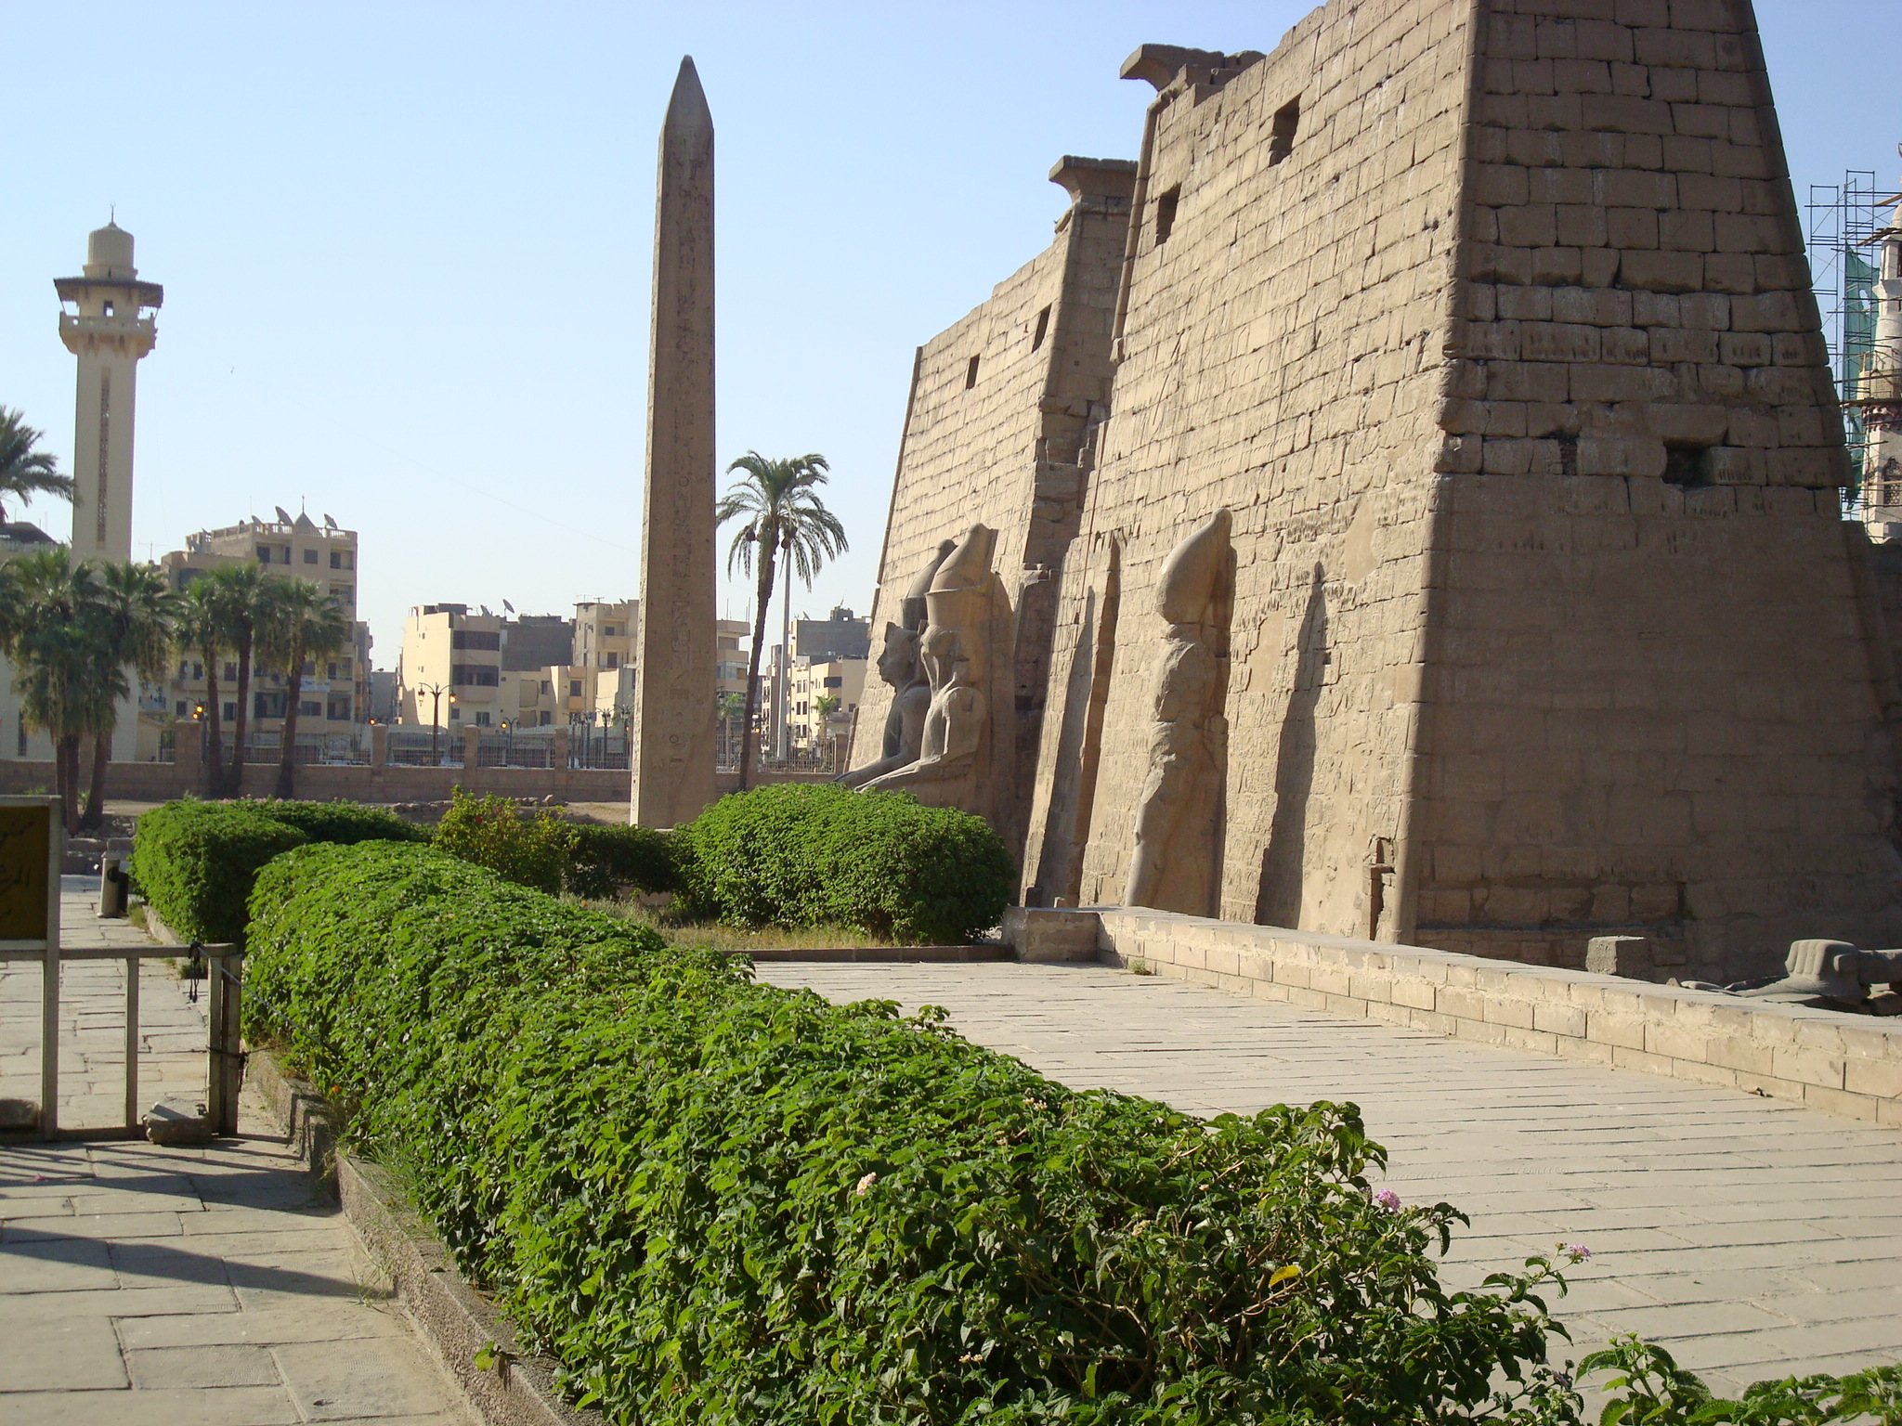
O Templo de Luxor
foi iniciado na época de Amenófis III e aumentado mais tarde por Ramsés II.
É o único monumento do mundo que contém em si mesmo documentos das épocas faraônicas, greco-romana, e islâmica, com nichos e até uma Mesquita. Este templo era dedicado ao deus Amon.

Slide 13
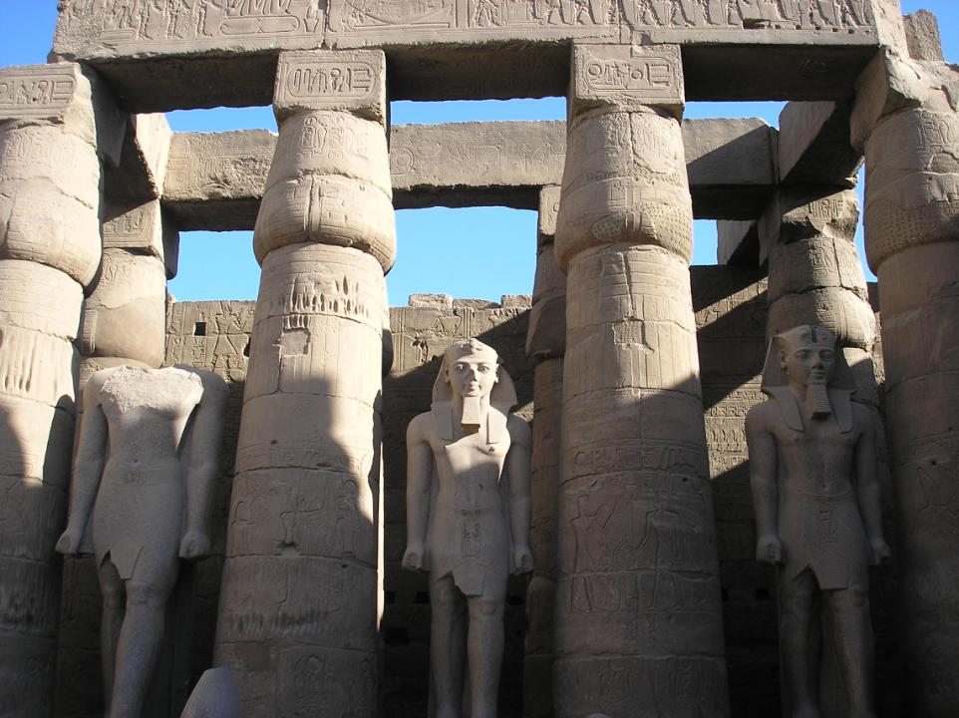

Slide 14
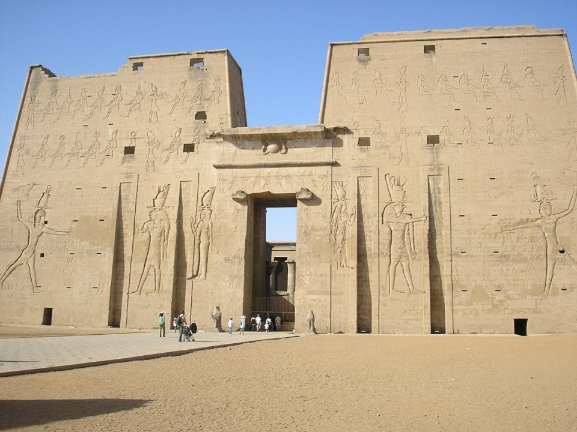
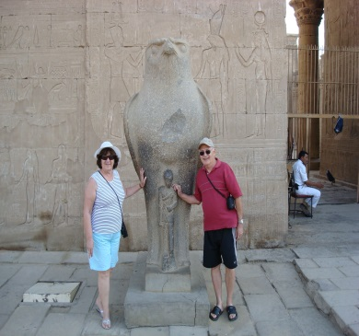
Templo de Kom Ombo
foi construído há mais de dois mil anos, durante a dinastia ptolemaica, na cidade de Kom Ombo. É o único templo duplo egípcio, assim chamado por ser dedicado a duas divindades: um lado do templo é dedicado ao deus crocodilo Sobek, deus da fertilidade e criador do mundo; o outro lado é dedicado ao deus falcão Horus.
Notes:
TEMPLO DE HORUS EN EDFU

Slide 15
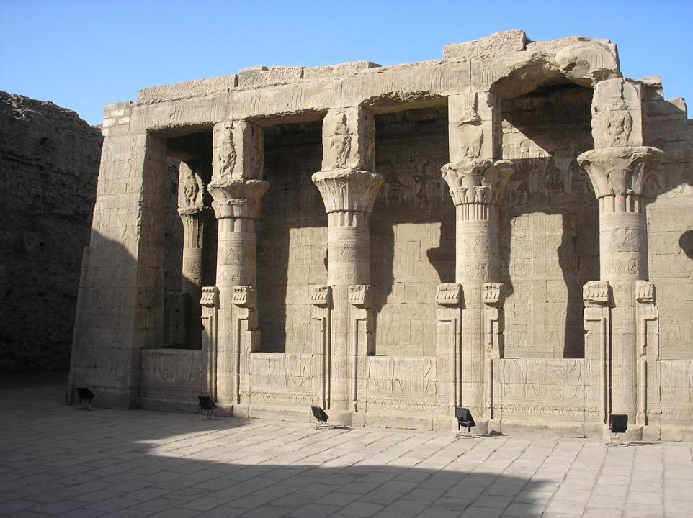

Slide 16
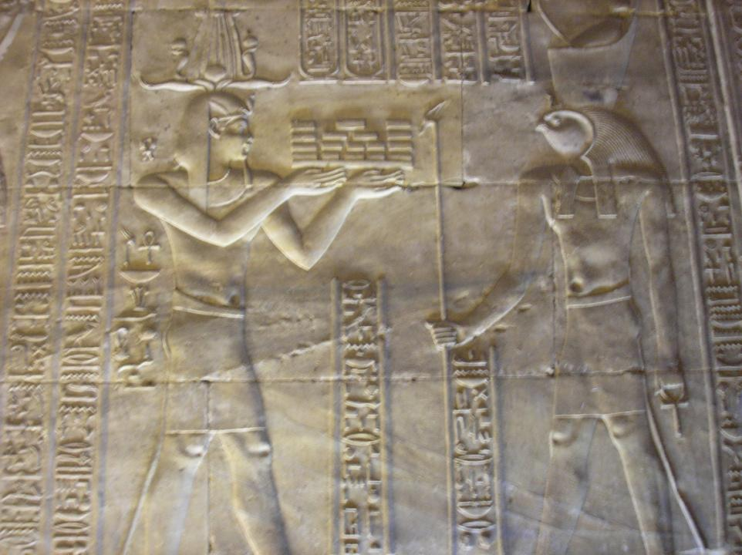

Slide 17
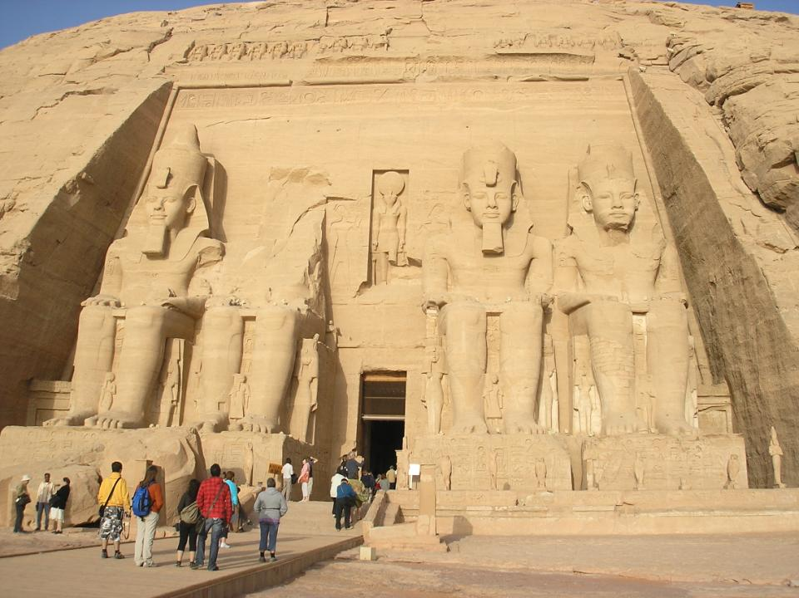
Abul-Simbel
é um complexo arqueológico constituído por dois grandes templos escavados na rocha, no banco ocidental do rio Nilo perto da fronteira com o Sudão.
No entanto, este não é o seu local de construção original; devido à construção da barragem de Assuam, e do consequente aumento do caudal do rio Nilo, o complexo foi trasladado do seu local original durante a década de 1960, com a ajuda da UNESCO, a fim de ser salvo de ficar submerso.

Slide 18
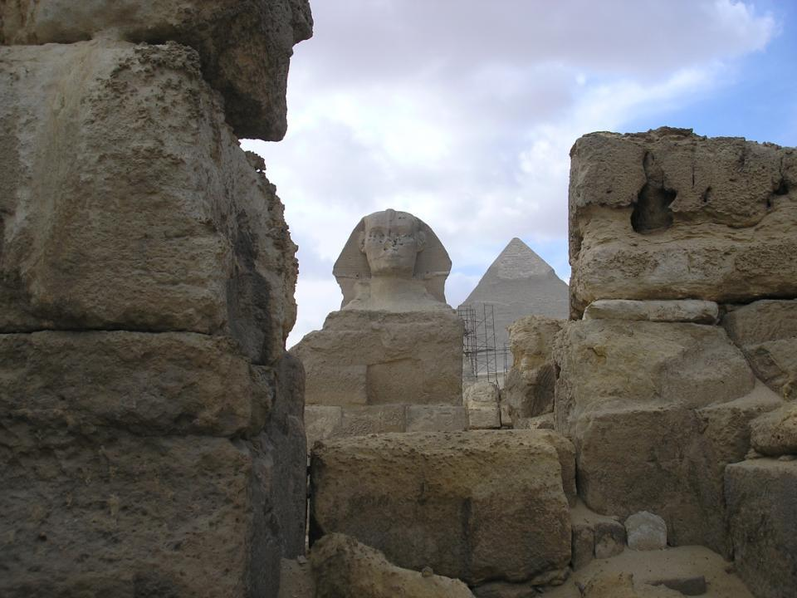
ESFINGE DE GIZA
Notes:
ESFINGE DE GIZA (¿S. XXVI a. C.?)

Slide 19
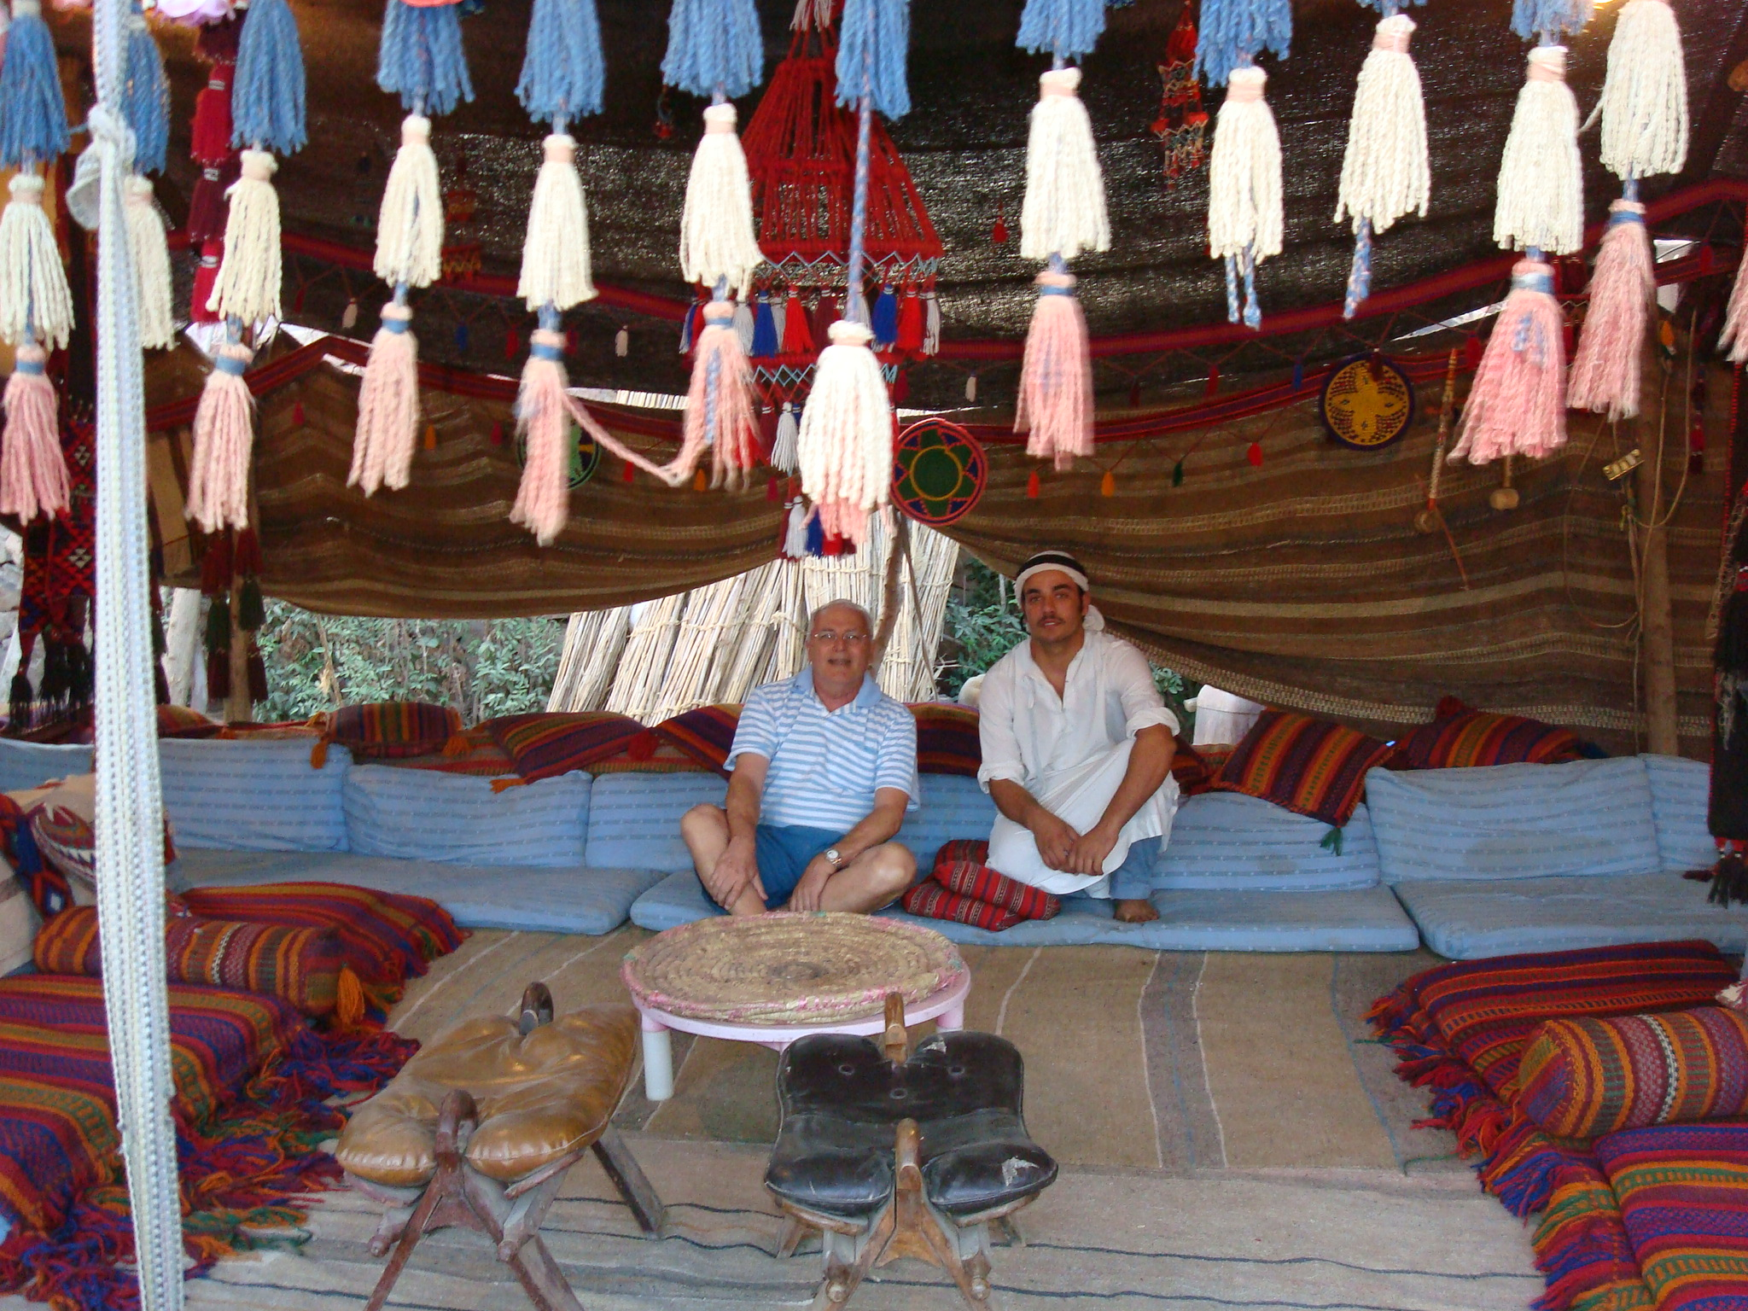
DESCANSO EM UMA TENDA
DURANTE A JORNADA

Slide 20
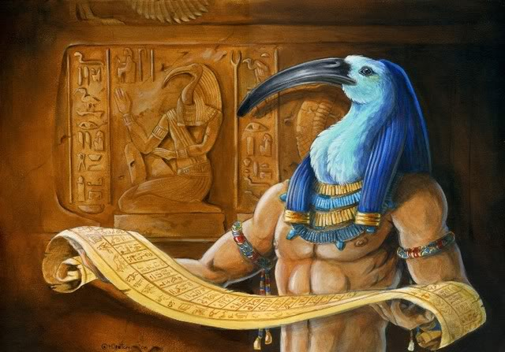
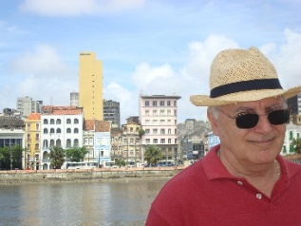
UMA CRIAÇÃO E PRODUÇÃO DE:
VENDRAMINI
Pesquisas & Imagens
Arquivo Pessoal / Internet
Música
Acompanhamento: Music Egiptium
TONINHO 44
ACESSE MEUS ESPAÇOS CULTURAIS E TORNE-SE MEU SEGUIDOR
http://vendraminiletras.blogspot.com/
http://sergrasan.com/toninhovendraminislides/
PARTICIPAÇÕES:
    ASSOCIAÇÃO DOS POETAS E ESCRITORES DE JUNDIAÍ E REGIÃO.
. ACADEMIA NACIONAL DE LETRAS DO PORTAL DO POETA BRASILEIRO - ACADÊMICO 28.
. Email: toninhovendramini@gmail.com

